Slide 1
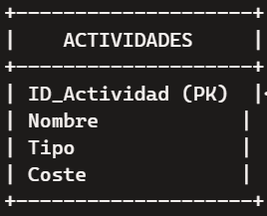
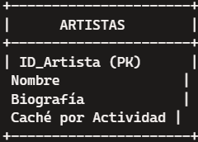
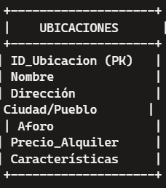
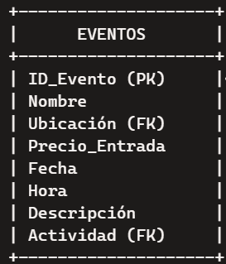
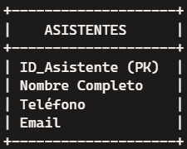
N:N
ID_Artista
ID_Actividad
Participa
Artistas
Realiza
N:N
Asiste
ID_Asistente FK
ID_Evento FK
Valoracion
Está

Slide 2
ID_Artista (FK)
ID_Actividad (FK)
Nombre PK
Cache
Biografia
Nombre PK
Tipo
Coste (Derivado)
(N, N)
(1, N)
Actividad
Participa
Artista
(0, N)
(1, 1)
Realiza
(1, N)
(1, N)
(1, N)
(N, N)
(0, N)
Nombre Completo PK
Telefonos MV
Email
Ubicación
(1, 1)
Está
Evento
Asiste
Asistente
(0, N)
(1, N)
Nombre PK
Ubicación
Precio Entrada
Fecha y hora
Descripcion
ID_Asistente FK
ID_Evento FK
Valoracion

Slide 3
Tipo
Coste
ID_Artista
NombreAr
NombreAc
Biografia
ID_Actividad
(N, N)
(1, N)
CachePorActividad
Actividad
Participa
Artista
(0, N)
(1, 1)
ID_Ubicacion
NombreU
Realiza
(1, N)
ID_Asistente
Direccion
(1, N)
(1, N)
(N, N)
Email
Ciudad
Pueblo
(0, N)
Ubicación
(1, 1)
Está
Evento
Asiste
Asistente
Aforo
NombreCompletoAs
(0, N)
(1, N)
Precio Alquiler
Valoracion
Telefonos
Caracteristicas
ID_Evento
ID_Ubicacion
NombreE
Descripcion
PrecioEntrada
Hora
Fecha

Slide 4
Tipo
Coste
ID_Artista
NombreAr
NombreAc
Biografia
ID_Actividad
(N, N)
(1, N)
Actividad
Participa
Artista
(0, N)
(1, 1)
Cache
ID _Ubicacion
NombreU
Realiza
(1, N)
ID_Asistente
Direccion
(1, N)
(N, N)
Ciudad
Pueblo
(1, N)
(0, N)
Email
Ubicacion
(1, 1)
Esta
Evento
Asiste
Asistente
Aforo
NombreCompletoAs
(0, N)
(1, N)
Precio Alquiler
Valoracion
ID_Evento
Telefonos
Caracteristicas
NombreE
Descripcion
PrecioEntrada
Fecha
Hora

